Slide 1
·启动

Slide 2
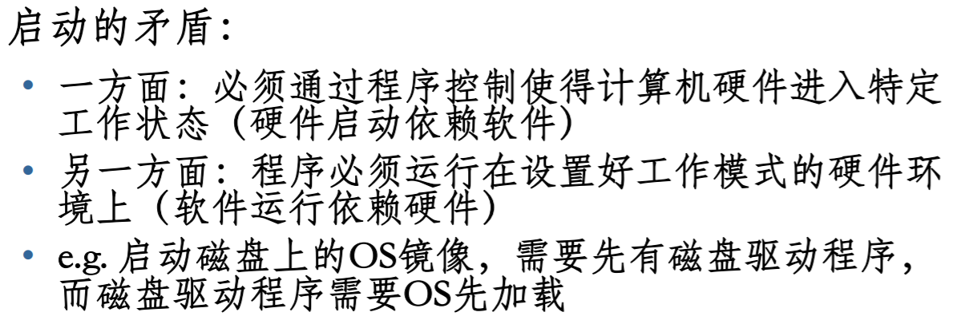
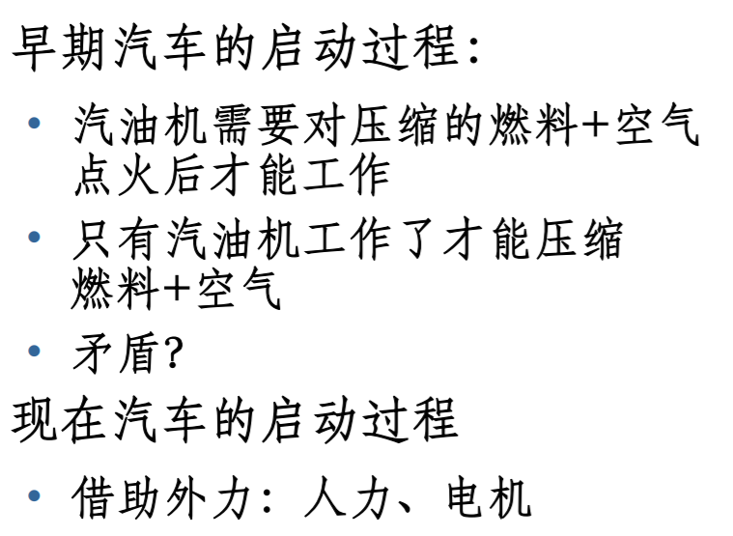
矛盾：

Slide 3
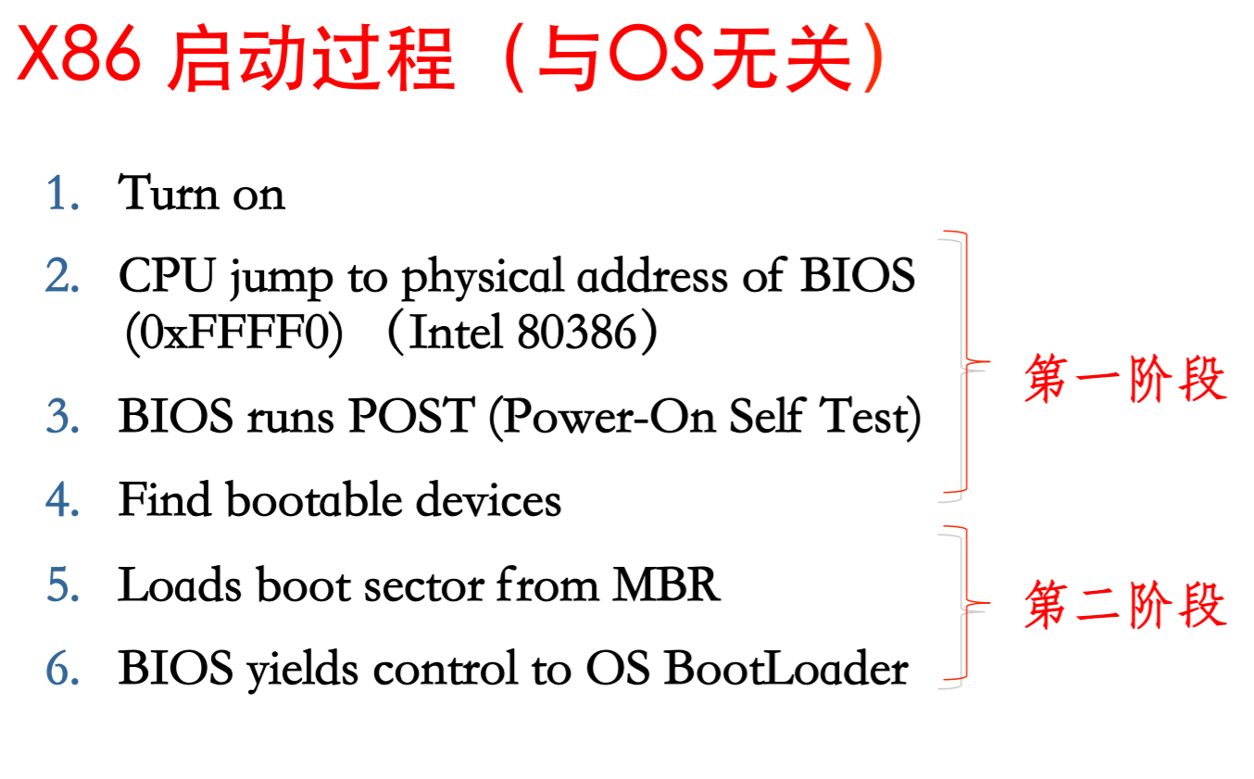

Slide 4
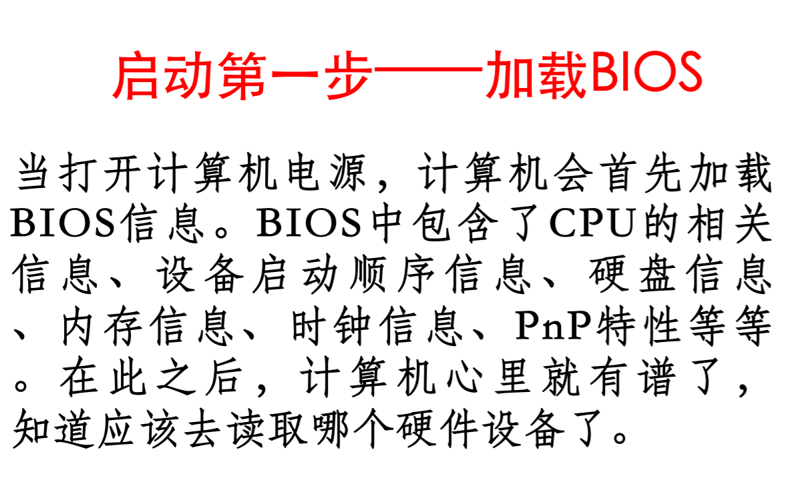
BIOS特点：被固化到电脑主板上的ROM芯片（断电后内容不会丢失）中的一组程序，通常与硬件系统集成在一起，所以也被称为固件

Slide 5
硬件自检（Power-On Self-Test）:
保证键盘、磁盘设备、输出输入端口等可以正常运作且正确地初始化。若出现问题则发出不同含义的蜂鸣，启动终止。
读取启动顺序（Boot Sequence）：
由用户选择由哪个设备引导电脑。（光盘驱动器、硬盘、软盘等）

Slide 6
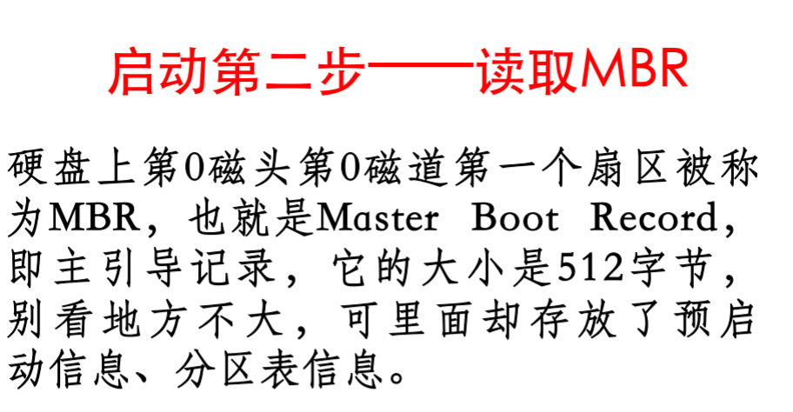
这个扇区包含了已安装的操作系统的启动加载器（BootLoader）和驱动器的逻辑分区信息

Slide 7
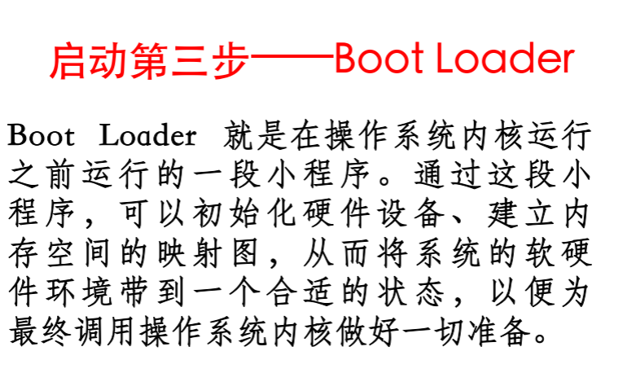

Slide 8
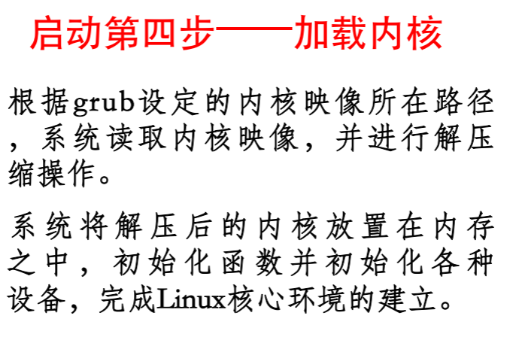

Slide 9
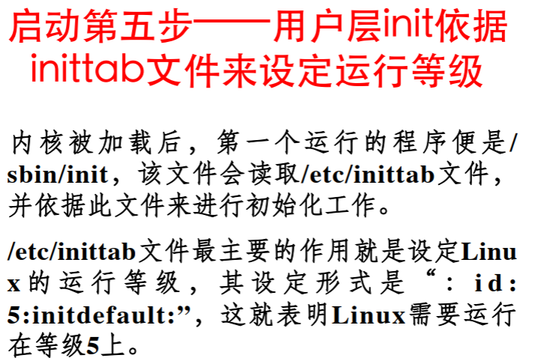
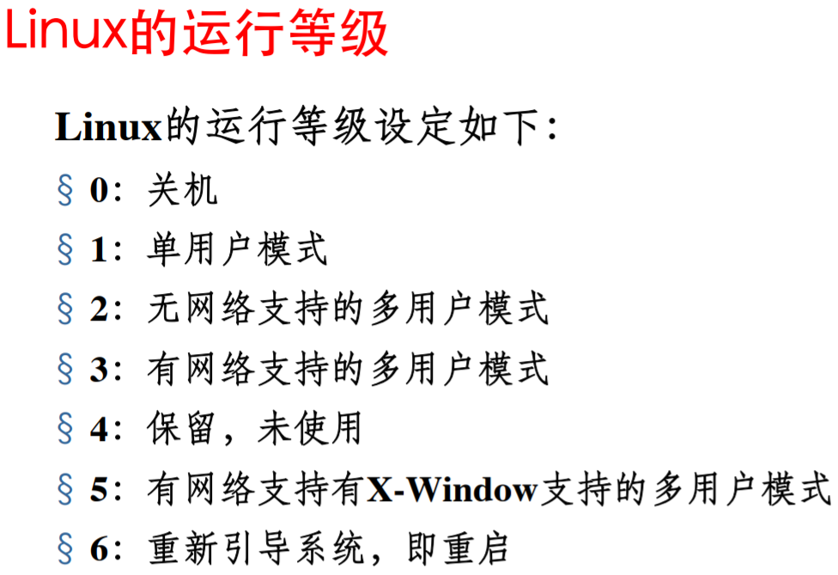

Slide 10
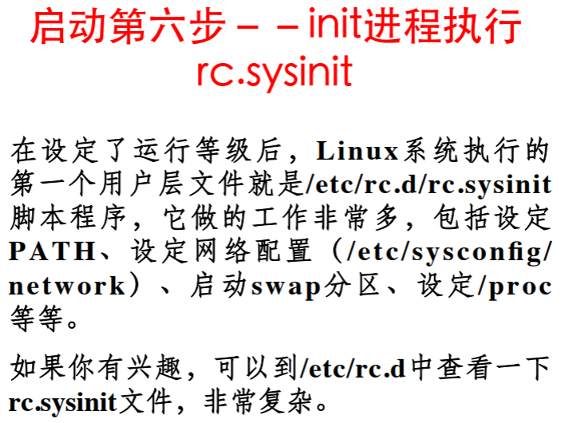

Slide 11
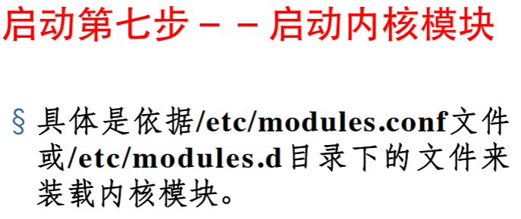
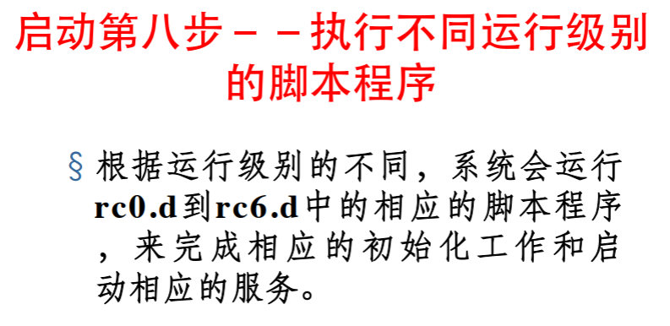

Slide 12
